Slide 1
增强网络舆论的引导能力
上海财经大学人文学院经济新闻系 林晖
linhui1919@163.com

Slide 2
指导思想
2018年4月21日
全国网络安全和信息化工作会议

Slide 3
指导思想
2018年4月21日
全国网络安全和信息化工作会议

Slide 4
指导思想
2016年4月19日
网络安全和信息化工作座谈会

Slide 5
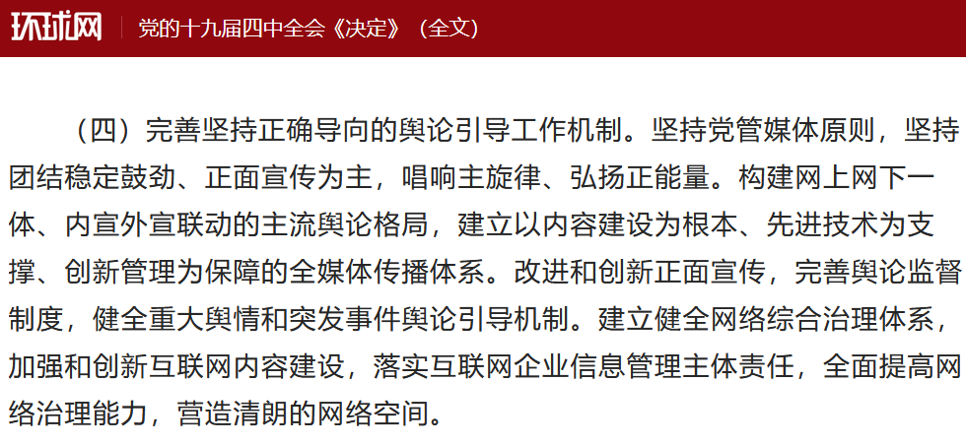
指导思想
2019年10月31日
十九届四中全会《决定》

Slide 6
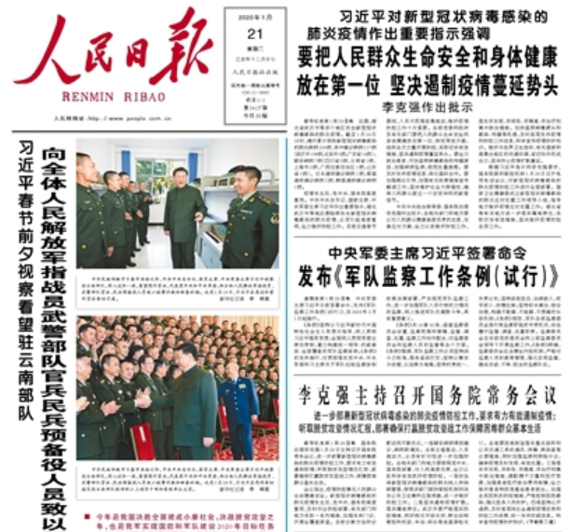
引导网络舆论的实践：重大突发公共事件
积极发挥舆论引导作用
总台各频道、频率运用全媒体矩阵及时传达党中央和习近平总书记的重要指示精神，发挥总台自主评论品牌的舆论威力，积极解读中央会议信号，严格落实党中央决策部署。
《国际锐评》发布的疫情防控相关评论员文章向世界展现了中国战胜疫情、迎接挑战的决心和底气；
《央视快评》发布的疫情防控相关评论员文章在抗击疫情宣传报道中提振了士气、凝聚了力量。
2020年1月21日 《人民日报》头版

Slide 7
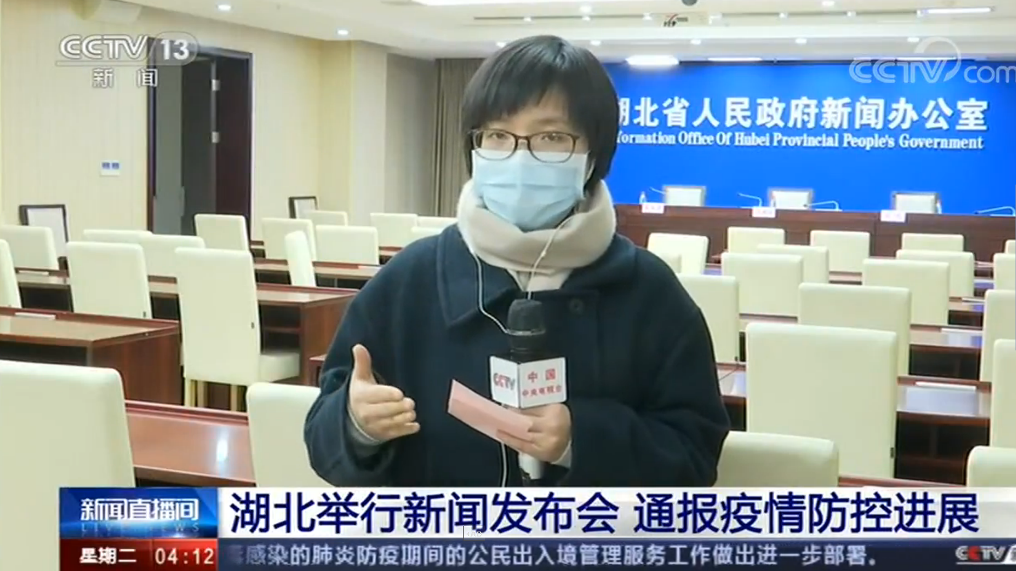
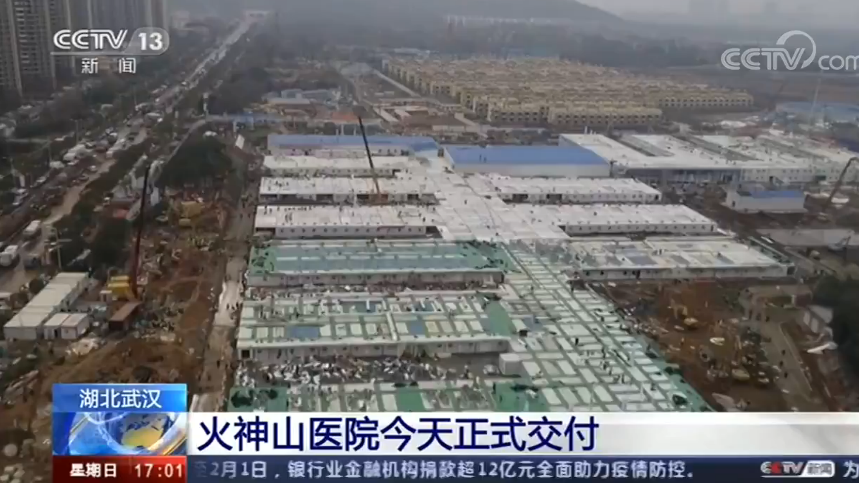
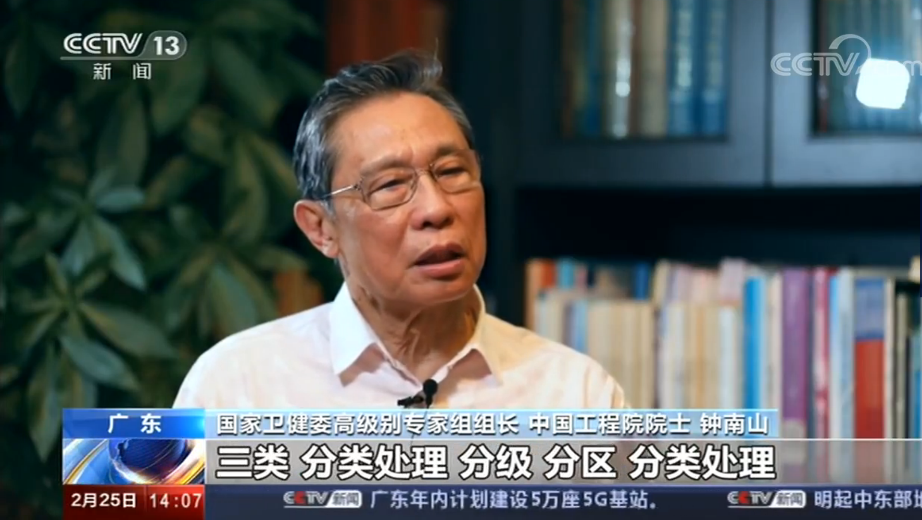
引导网络舆论的实践：重大突发公共事件
“时度效”原则的把握与创新
党的新闻舆论工作，要求把握好“时度效”原则，按新闻传播规律办事。
具体来说，就是要处理好舆论
引导中的时效、节奏，以及力度、分寸和效果等问题。

Slide 8
引导网络舆论的实践：重大突发公共事件
讲故事：反映人民群众抗击疫情的决心和事迹
“以人民为中心”是党的新闻舆论工作的重要工作方针。
在抗击新冠肺炎疫情的报道中，总台把新闻报道的镜头和话筒指向人民群众的抗疫行动，通过对感人事迹的记录、对平凡素材的积累，讲好身边人的故事，记述平凡人的伟大，传递了严峻疫情背后的人性温暖和人文关怀，展现了全国人民团结一心、同舟共济的精神风貌。
https://people.cctv.com/2020/09/21/ARTIJfpX2j9qqUkJ6xBuvOUw200921.shtml?spm=C38482.PEbwoCRG76wM.S94701.43
http://news.cctv.com/2020/05/28/ARTItn3O3vRq9kpa5Ia2flZk200528.shtml

Slide 9
引导网络舆论的实践：重大突发公共事件
稳定人心：直面重大突发公共事件的社会关切
及时疏导化解舆论危机，新闻媒体应当对当前舆论环境做出充分的预判，并从整体信息传播的角度做出调整，保障群众的意见表达，反映群众的呼声，疏导消极、负向的舆论，鼓励、倡导积极正向的舆论。
在防控新冠肺炎疫情期间，主流媒体发挥舆论引导的作用，对于缓解社会公众恐慌情绪十分重要。已有研究表明，如果我们能够正确地运用主流媒体的引导功能， 就能够促进原本荒诞的传言成为人们了解事情的真相和 科学知识的“踏板”。
《新闻1+1》疫情期间节目单节选

Slide 10
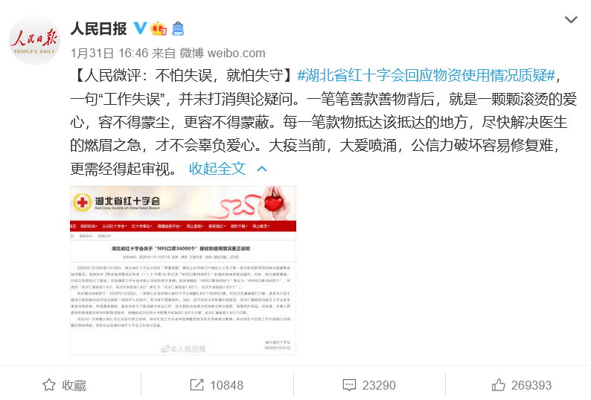
引导网络舆论的实践：重大突发公共事件
开展建设性新闻舆论监督
习近平总书记还强调，“要多层次、高密度发布权威信息，正视存在的问题，回应群众的关切，增强及时性、针对性、专业性，引导群众增强信心、坚定信心，着力稳定公众情绪。”
在新冠肺炎疫情的防控过程中，主流媒体积极回应公众关切、反映在治理过程中特别是疫情防控工作中存在的问题，发挥新闻媒体的建设性舆论监督功能，推动防控疫情工作的开展。

Slide 11
引导网络舆论的实践：社会热点事件
事件回顾：4·14聊城于欢案
2016年4月14日，杜志浩等11人以极端手段向女企业家苏银霞催债，其间多次辱骂、殴打苏银霞。于欢目睹母亲受辱后，用水果刀将包括杜志浩在内的4名催债人员捅伤，造成一人死亡，两人重伤，一人轻伤；
2017年2月17日，山东省聊城市中级法院一审以故意伤害罪判处于欢无期徒刑，原告人杜洪章、许喜灵、李新新等人和被告人于欢不服一审判决，分别提出上诉；
《南方周末》的《刺死辱母者》一文引爆网络，众多媒体跟进报道，使司法曝光在公众视野之下；
2017年5月27日，该案二审公开开庭审理，2017年6月23日，山东省高级人民法院认定于欢属防卫过当，构成故意伤害罪，判处于欢有期徒刑5年。

Slide 12
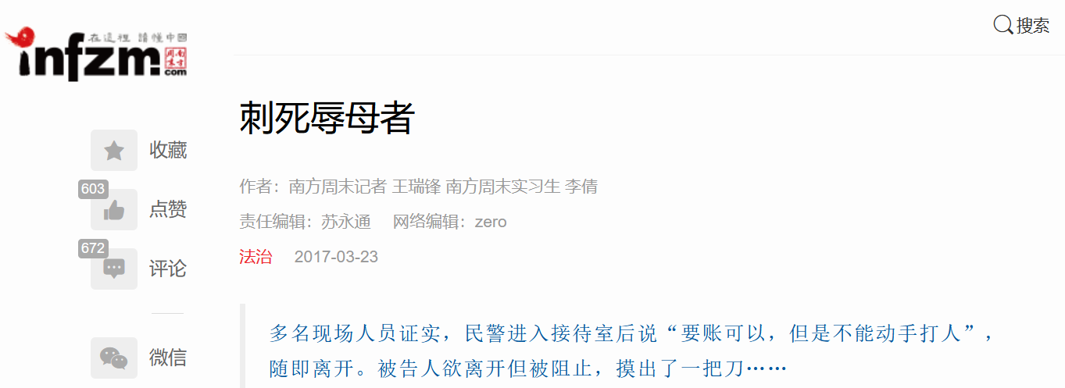
引导网络舆论的实践：社会热点事件
《刺死辱母者》
阅读链接：http://www.infzm.com/content/123659/
南方周末 2017年3月23日
经凤凰网和网易新闻的编辑修改标题后
引发网民热议

Slide 13
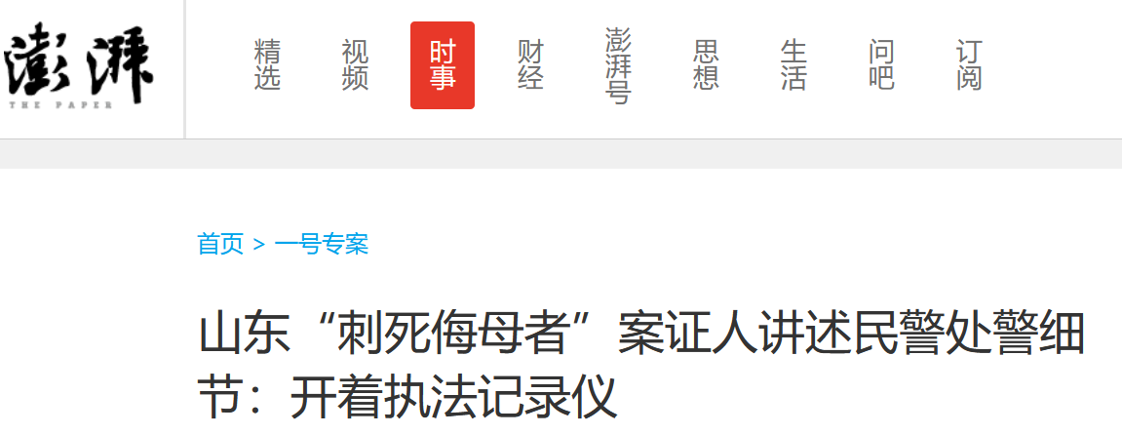
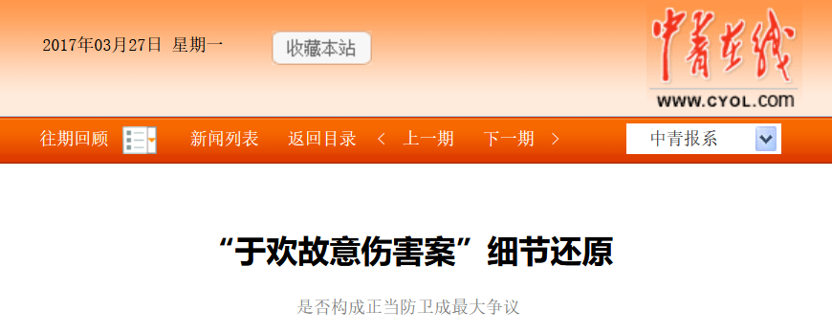
引导网络舆论的实践：社会热点事件
《山东“刺死侮母者”案证人讲述民警处警细节：开着执法记录仪》
阅读链接：https://www.thepaper.cn/newsDetail_forward_1647972
澎湃 2017年3月25日
《“于欢故意伤害案”细节还原——是否构成正当防卫成最大争议》
阅读链接：http://zqb.cyol.com/html/2017-03/27/nw.D110000zgqnb_20170327_5-01.htm
中国青年报 2017年3月27日
主流媒体迅速跟进，披露更多细节

Slide 14
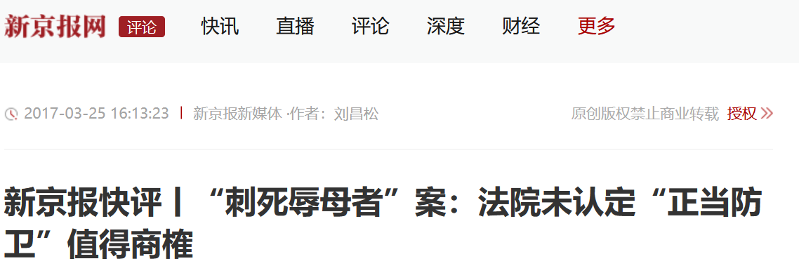
引导网络舆论的实践：社会热点事件
《刺死辱母者”案：法院未认定“正当防卫”值得商榷》
阅读链接：http://www.bjnews.com.cn/opinion/2017/03/25/437797.html
新京报 2017年3月25日
《“刀刺辱母者案”：司法要给人伦留空间》
阅读链接：http://epaper.bjnews.com.cn/html/2017-03/26/content_675931.htm?div=-1
新京报 2017年3月26日
聚焦司法和伦理的冲突，在评论中传达民意中合理的部分

Slide 15
引导网络舆论的实践：社会热点事件
《人民日报评“辱母杀人案”：法律如何回应伦理困局》
阅读链接：http://opinion.people.com.cn/n1/2017/0326/c1003-29169272.html
人民日报 2017年3月25日
“法律的社会功能是什么？可以说，法律不仅关乎规则，还关乎规则背后的价值诉求，关乎回应人心所向、塑造伦理人情。此案在半年过后掀起舆论波澜，正是因为其中蕴含着许多人的伦理诉求和情感诉求。
“在很多人看来，于欢的行为不仅仅是一个法律上的行为，更是一个伦理行为。而对于判决是否合理的检视，也正显示出在法律调节之下的行为和在伦理要求之下行为或许会存在的冲突，显示出法的道理与人心常情之间可能会出现的罅隙。也正是在这个角度上看，回应好人心的诉求，审视案件中的伦理情境、正视法治中的伦理命题，才能‘让人民群众在每一个司法案件中都感受到公平正义’”。
聚焦司法和伦理的冲突，在评论中传达民意中合理的部分

Slide 16
引导网络舆论的实践：社会热点事件
《人民网评：客观理性看待“辱母杀人案”》
阅读链接：http://opinion.people.com.cn/n1/2017/0327/c1003-29171394.html
人民日报 2017年3月25日
“目前此案已经到上诉阶段，案件程序还未走完。被告人有罪无罪、罪轻罪重并无最后定论。随着案情的不断披露，相信还会有很多细节浮出水面，公众不妨多些耐心和定力，给司法机关足够宽松的舆论空间，等待最终判决出炉。司法机关也应顺应民意，在法律允许的范畴内及时回应公众关切，依法公开相关信息，只有公开透明才能有效的促进司法公正。习近平总书记指出‘司法工作者要密切联系群众，规范司法行为，加大司法公开力度，回应人民群众对司法公正公开的关注和期待。’”
强调司法公正和顺应民意的平衡
体现出主流媒体在引导舆论时所保持的理性
推动公众意见由情绪化表达转向关注法律和事实

Slide 17
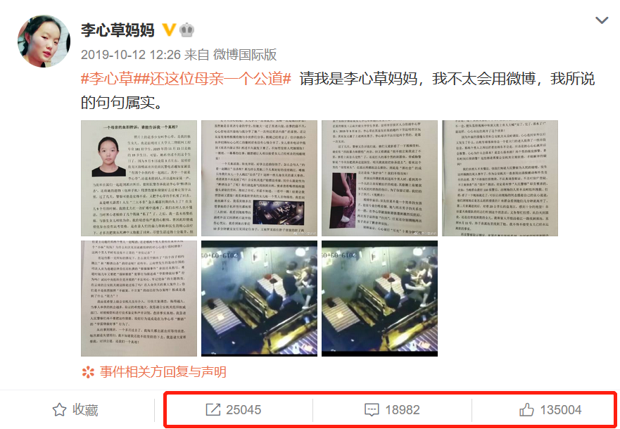
报道实践：社会热点事件
事件回顾：李心草案
2019年9月9日，19岁的昆明理工大学学生李心草与任某燊、罗秉乾和李某某昊聚会，醉酒后溺水身亡，李心草家属与涉事3人未达成民事赔偿协议；
2019年10月12日，李心草妈妈在微博上发布求助，引发媒体和网民强烈关注；
2020年9月21日，昆明市盘龙区人民法院进行一审公开宣判，以过失致人死亡罪判处被告人罗秉乾有期徒刑一年六个月。

Slide 18
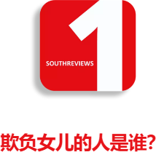
报道实践：社会热点事件
《昆明女学生李心草之死，警方的失职令人触目惊心！》
阅读链接：https://mp.weixin.qq.com/s/AgtiRZrIxfL8NkCXJTiBQw
凤凰新闻客户端 2019年10月13日
《李心草到底经历了什么？》
阅读链接：https://mp.weixin.qq.com/s/tY3tHfxpJTXmHMl6l7pmEg
南风窗 2019年10月13日
将矛头直指警方渎职，引发公众热议和不满

Slide 19
报道实践：社会热点事件
网络舆论
力度强
声势大
时间进程短
公众声音汇集
舆论迅速发酵

Slide 20
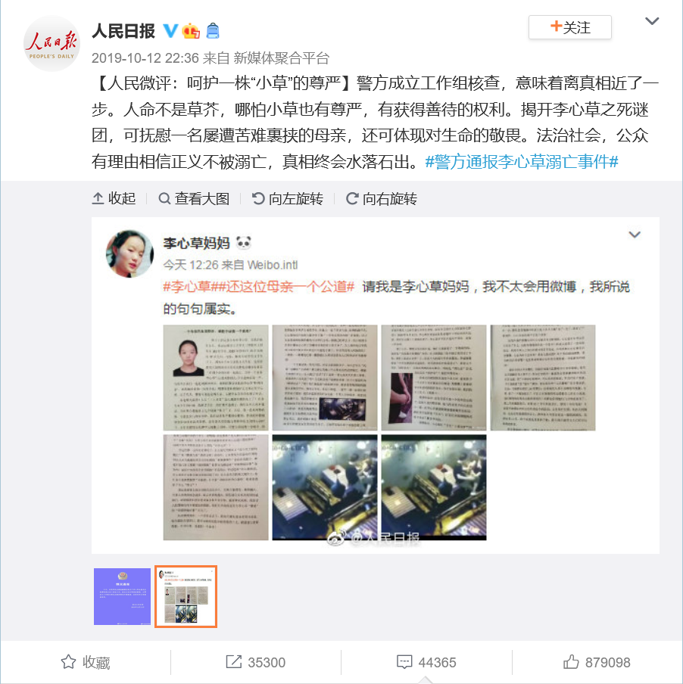
报道实践：社会热点事件

Slide 21
报道实践：社会热点事件
《女大学生李心草之死：人命非草芥，真相莫拖延》
阅读链接：http://www.bjnews.com.cn/opinion/2019/10/13/635679.html
新京报 2019年10月13日
《人民网评：敬畏事实，等待李心草之死迷雾散开》
阅读链接：http://opinion.people.com.cn/n1/2019/1015/c1003-31401898.html
人民日报 2019年10月15日
《全程回顾李心草死亡案：35天里的20个细节》
阅读链接：https://baijiahao.baidu.com/s?id=1647446903866046320&wfr=spider&for=pc
澎湃 2019年10月15日
主流媒体迅速跟进
披露细节
表明“追求事实和真相”的态度
释放舆论压力
有效引导舆论

Slide 22
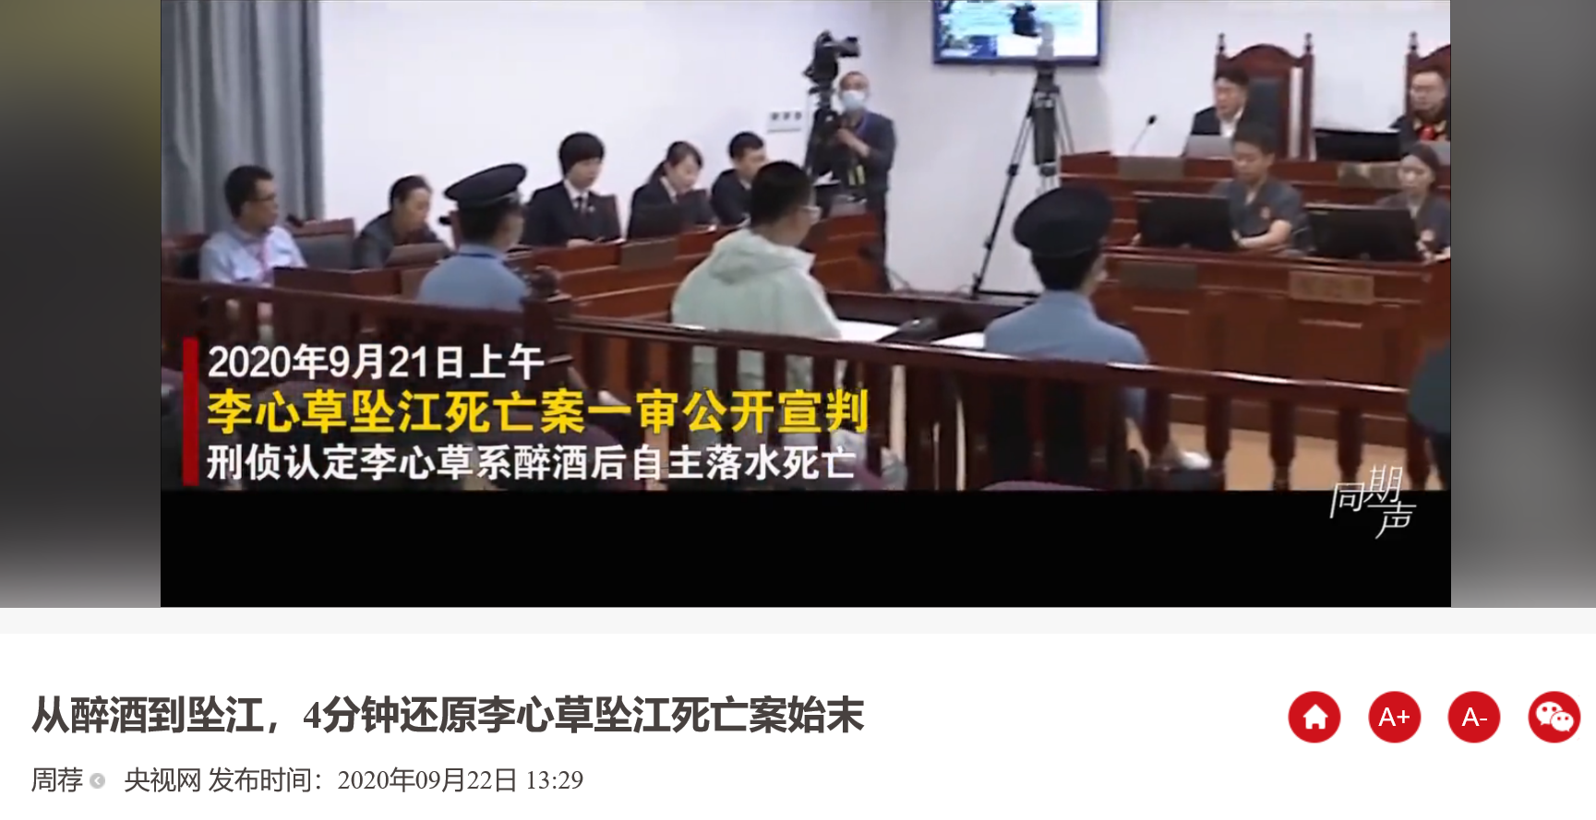
报道实践：社会热点事件
《独家丨李心草坠江死亡案真相调查：从醉酒到坠江 发生了什么？》
阅读链接：https://baijiahao.baidu.com/s?id=1678411876922375884&wfr=spider&for=pc
央视新闻 2020年9月21日
《从醉酒到坠江，4分钟还原李心草坠江死亡案始末》
观看链接：https://news.cctv.com/2020/09/22/ARTIQ3ju9IHSXpWA8JGFGZgz200922.shtml
央视网 2020年9月22日
《昆明办案机关回应“李心草案”6疑问》
阅读链接： https://baijiahao.baidu.com/s?id=1678600764470125717&wfr=spider&for=pc
央视网新闻 2020年9月23日
网友对一审宣判结果仍存质疑
主流媒体保持客观和理性
以法律和事实为基础
全方位复原事件
化解公众疑虑

Slide 23
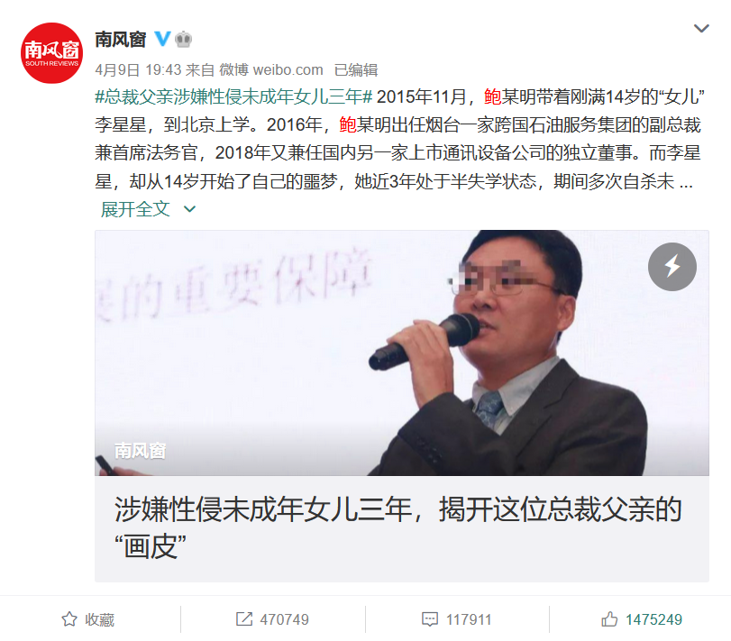
报道实践：社会热点事件
事件回顾：鲍毓明案
2020年4月9日，《南风窗》发出《涉嫌性侵未成年女儿三年，揭开这位总裁父亲的“画皮”》一文，一时间，群情激愤；
4月12日，财新网发布特稿《高管性侵养女案疑云》，引发公众的不满情绪，4月13日，财新网面向公众致歉并删稿；
9月17日，最高人民检察院、公安部联合督导组通报鲍某某涉嫌性侵韩某某案调查情况：经全面深入调查，现有证据不能证实鲍某某的行为构成性侵犯罪。
https://mp.weixin.qq.com/s/4YeU6Wceg78LFPftIcaliA

Slide 24
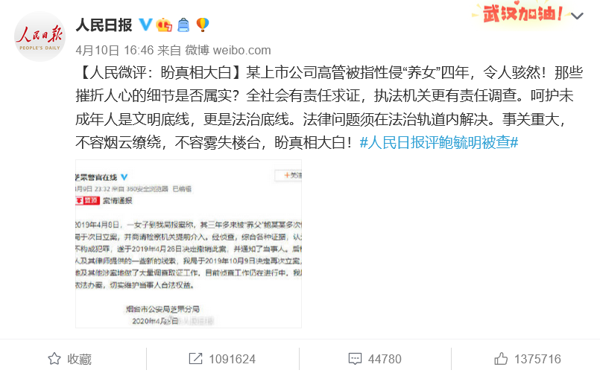
报道实践：社会热点事件
2020年4月10日
2020年4月11日

Slide 25
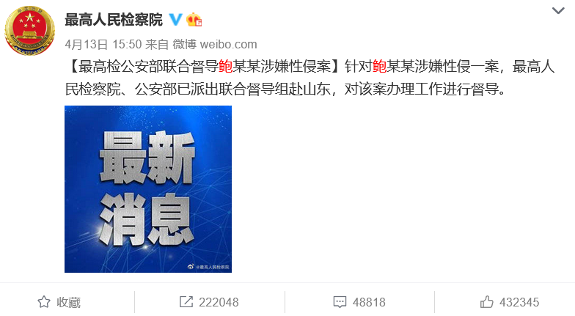
报道实践：社会热点事件
2020年4月13日
2020年7月19日
《美国人鲍毓明为何会被驱逐出境？》
阅读链接：https://www.thepaper.cn/newsDetail_forward_9222622
观察者网 2020年9月17日

Slide 26
课堂讨论
以上三个案例
是舆论监督
还是舆论审判？

Slide 27
引导网络舆论的实践

Slide 28
课堂讨论
《南风窗》的两篇报道
是否遵循了新闻的客观性原则？

Slide 29
谢 谢

